Slide 1
Итоговое сочинение( изложение) 2021-2022 уч. год
Совещание 25.11.2021

Slide 2
Нормативные документы
Методические документы по организации и проведению итогового сочинения (изложения) в 2021/2022 учебном году (письмо Федеральной службы по надзору в сфере образования и науки от 26.10.2021 №04-416
Распоряжение МОН СО №1027-р от 17.11.2021
Порядок проведения и проверки итогового сочинения ( изложения) на территории Самарской области в 2021-2022 учебном году
Распоряжение Отрадненского управления МОН СО №374-од от 23.11.2021 «О проведении итогового сочинения (изложения)».

Slide 3
Подготовка
1 Заявление
2. Согласие на обработку персональных данных
3.Дети- инвалиды( заверенная копия справки)
4.Учащиеся с ОВЗ- копия рекомендаций ПМПК
Информирование обучающихся и их родителей о порядке проведения ИС и порядке ознакомления с результатами( протоколы род. собраний, классные часы, стенд в ОО, сайт)
Приказы в образовательной организации:
1.Об утверждении состава комиссии по проведению ИС.( организаторы в аудитории, дежурные, технические специалисты, ответственный за получение и передачу бланков )
2. Об организации и проведении ИС в ОО

Slide 4
Подготовка ППЭ
Вход в ППЭ ( табличка)
Заметное обозначение № аудитории( №1,№2, №3,№4)
Распределение учащихся по аудиториям ( по 10 чел)
Черновики( лист штамп школы)
Орфографические словари
Инструкция для организаторов
Часы в аудитории
Формы №1 ( по аудиториям)
Форма №2 ( по школе в целом)

Slide 7
Проведение ИС
1 декабря
09.30- вход участников
09.45 – тех специалист скачивает комплект тем с сайта topic.rustest.ru
09.50- ответственный в ОО передает распечатанные темы сочинений в аудитории
10.00- начало итогового сочинения ( 2 часть инструктажа)

Slide 8
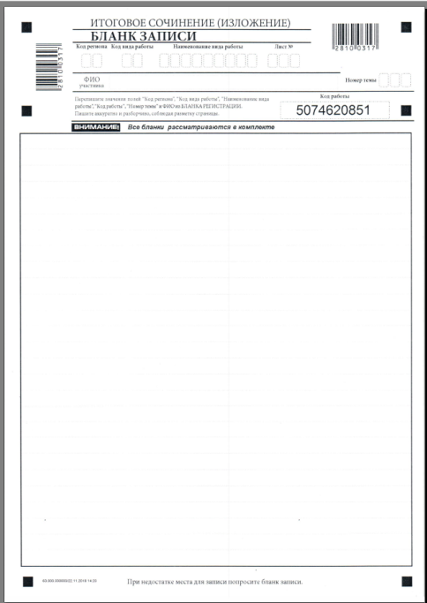
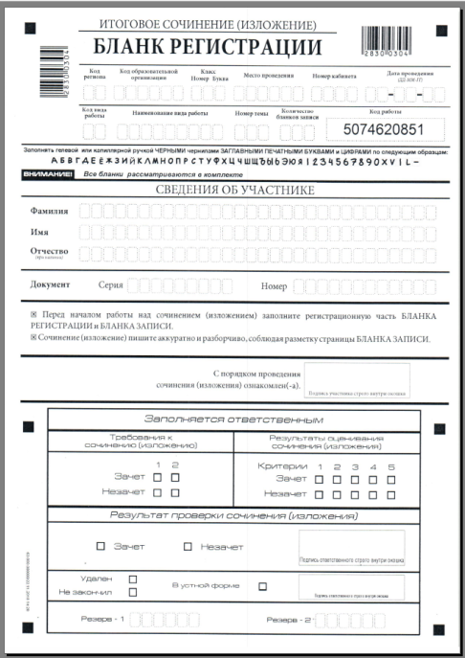
Писать на оборотной стороне
бланков ЗАПРЕЩЕНО!
ВСЕ БЛАНКИ
ОДНОСТОРОННИЕ!
Notes:
Все продемонстрированные вам бланки являются черно-белыми односторонними. Копирование бланков строжайше запрещено. Писать на оборотной стороне бланков – ЗАПРЕЩЕНО! Записи на оборотной стороне бланков проверяться не будут, КК не будет рассматривать апелляции по вопросу записей на оборотной стороне бланков (п. 77 Порядка 1400).

Slide 9
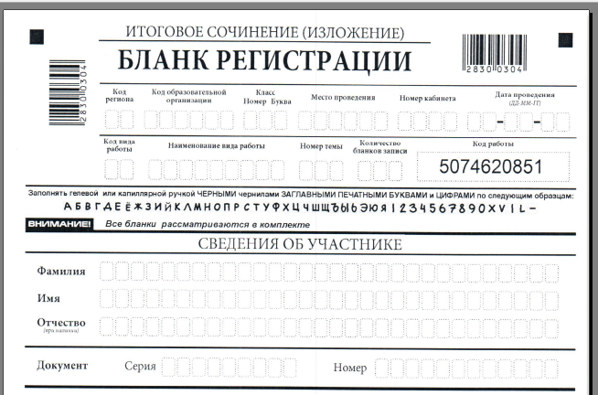
Заполнение Бланка регистрации
Общее количество бланков записи
(не менее 4 бланков)
Notes:
По указанию ответственного организатора в аудитории участники ЕГЭ приступают к заполнению верхней части одностороннего бланка регистрации. Все бланки заполняются черной гелевой ручкой!
код образовательной организации заполняется участником;
номер и буква класса - заполняется участником;
номер аудитории - заполняет участник в соответствии с ведомостью распределения.
Поля «Код региона», «Код пункта проведения ЕГЭ», «Код предмета», «Название предмета», «Дата проведения ЕГЭ» заполняются автоматически в соответствии с данными, внесенными в станцию печати при подготовке к экзамену в ППЭ. Поле для служебного использования («Резерв-1») не заполняется.
Обратите внимание на то, что все буквы и цифры должны быть заполнены в СТРОГОМ соответствии с образцами написания букв и цифр!

Slide 10
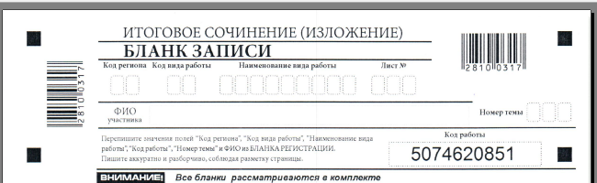
Заполнение Бланков ответов
Данные поля должны быть заполнены на всех бланках ответов участника, включая дополнительные бланки ответов

Slide 11
Доставка в Отрадненское управления материалов итогового сочинения (изложения)
1.Бланки итогового сочинения (изложения) должны быть упакованы по аудиториям, внутри 1 файл-1 работа 4 бланка: бланк регистрации;
бланки записи* и дополнительные бланки записи, которые должны следовать за основными бланками соответствующего участника.
2 Форма 1 «Ведомость учёта участников и использования экзаменационных бланков итогового сочинения (изложения) в аудитории» заполняется ответственным в аудитории (членом комиссии) и передаётся руководителю образовательной организации вместе с бланками итогового сочинения (изложения).
3. Форма 2 «Ведомость учёта участников и использования экзаменационных бланков итогового сочинения (изложения) в образовательной организации» заполняется руководителем образовательной организации и передаётся ответственному в территориальном управлении вместе с бланками итогового сочинения (изложения)

Slide 13
Пункт приема бланков сочинения и копирования- Отрадненское управление МОНСО.

Slide 14
Пункт проверки – ГБОУ гимназия «ОЦ Гармония» г.о.Отрадный
2 декабря – к 09.00

Slide 15
